Slide 1

SAĞLIK BİLİMLERİ FAKÜLTESİ
HEMŞİRELİK BÖLÜMÜ
HEM101-Hemşirelik Esasları-1
DOÇ. DR. ZELİHA KOÇ

Slide 2

ASEPSİ-ANTİSEPSİ
HEM101- Hemşirelik Esasları-1
7. HAFTA

Slide 3
İÇERİK
ASEPSİNİN TANIMI VE ÇEŞİTLERİ
TIBBİ ASEPSİ
CERRAHİ ASEPSİ
ANTİSEPSİ
DEZENFEKSİYON
STERİLİZASYON VE YÖNTEMLERİ

Slide 4
ASEPSİNİN TANIMI
Asepsi
Patojen mikroorganizmaların vücutta enfeksiyona neden olabilecekleri herhangi bir bölgeye girmesini engellemek için sağlık kuruluşlarında harcanan çabaların tümünü tanımlayan genel bir terimdir.

Slide 5
ASEPSİ
TIBBİ ASEPSİ
CERRAHİ ASEPSİ
Tıbbi Asepsi: Patojen mikroorganizmaların bir kimseden diğerine geçmemesi için önlemlerin alınmasıdır.
Cerrahi Asepsi: Cerrahide kullanılacak eşya ve aletleri, ameliyathaneyi tüm mikroorganizmalardan arındıran uygulamalara denir.

Slide 6
ASEPSİ
Hastalık yapan mikroorganizmaların yokluğu
TIBBİ
CERRAHİ
Patojenlerin sayısını azaltan ve yayılımını engelleyen uygulamalar
Cisimleri ve bölgeyi tüm mikroorganizmalardan arındırmayı ve bu koşulları devam ettirmeyi amaçlayan uygulamalar

Slide 7
Tıbbi Asepsi
Cerrahi Asepsi

Slide 8
Hastane Enfeksiyonları
Hastane enfeksiyonları (nazokomiyal enfeksiyonlar), kaynağını hastaneden alan enfeksiyonlar olarak tanımlanır.
Hastadan alınan enfeksiyon etkeni bir başkasına ya da hastadan hastaya taşınabilir.
Birey hastaneye kabul edildikten 72 saat sonra gelişen enfeksiyonlardır.

Slide 9
MİKROORGANİZMA
UYGUN KONAKÇI
ETKEN
GİRİŞ KAPISI
KAYNAKTAN ÇIKIŞ
BULAŞMA YOLU
ENFEKSİYON ZİNCİRİ

Slide 10
Uygun Konakçı
Sağlam deri bütünlüğü bozulması
Mide ve genitoüriner sistemde pH’yı değiştiren durumlar
Vücuttaki beyaz küre sayısı
Yaş, ırk ve kalıtım ile ilgili faktörler
Bağışıklık sistemi etkilenmiş kişiler
Yorgunluk, beslenme bozukluğu, ilaçlar
Stres
Yoğun tedavi ve invaziv girişimler

Slide 11
Enfeksiyona Karşı Savunma
Deri, mukoza ve vücut salgıları
Çeşitli organlarda özelleşmiş yapılar (solumun yollarındaki silialar)
İnflamasyon süreci
Bağışıklık süreci

Slide 12
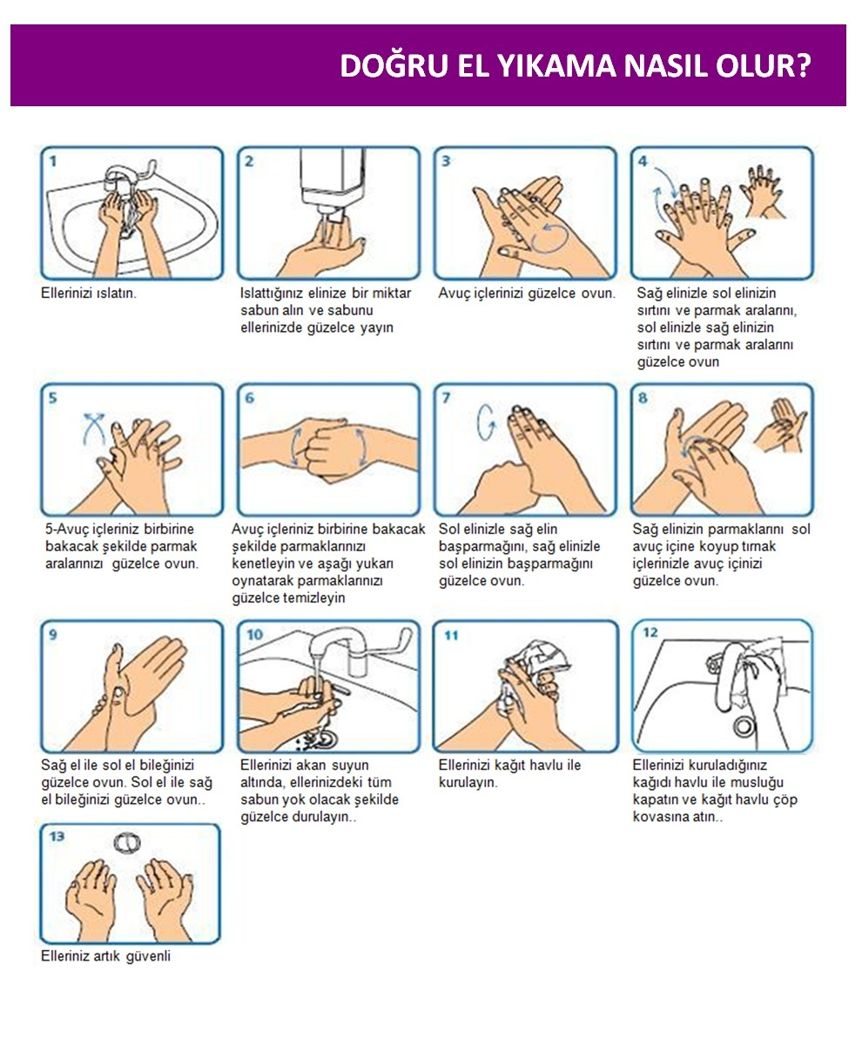
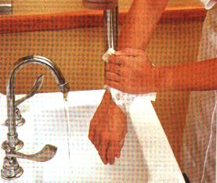

Slide 13
Hastane Enfeksiyonlarının Önlenmesi
Hastane ortamının sistemik dezenfeksiyonu yapılmalı
Hasta ve ziyaretçilerinin kontrolü sağlanmalı
Hasta odalarının havalandırılması yapılmalı, uygun sıcaklıkta ve aydınlıkta olmalı
Tüm hastane personeli hijyen kurallarına uymalı, ayrıca hizmet içi eğitimler ile bilgilerini güncellemeli
Eller talimatlara uygun olarak yıkanmalı

Slide 14
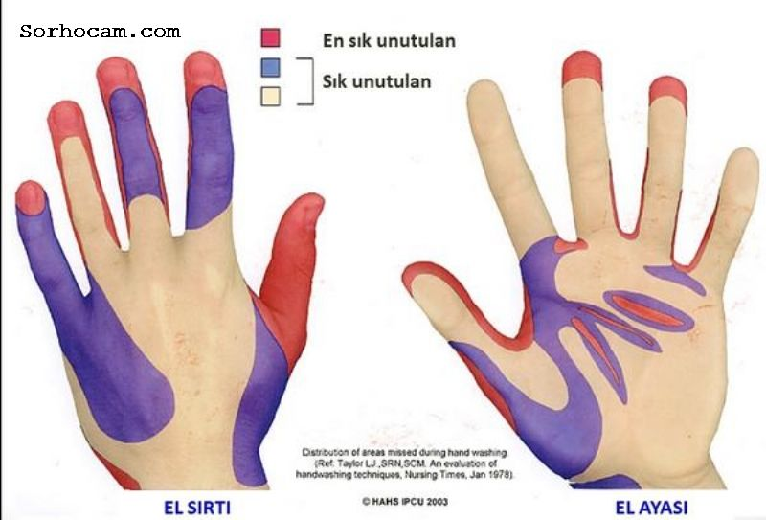


Slide 15

Hastane Enfeksiyonlarının Önlenmesi
Uygun sterilizasyon yöntemleri kullanılmalı
Tek kullanımlık malzemeler tercih edilmeli
Enfeksiyon kontrol komitelerinin kurulmalı
Tıbbî atık kontrolü
Uygun izolasyon tekniği kullanımı

Slide 16

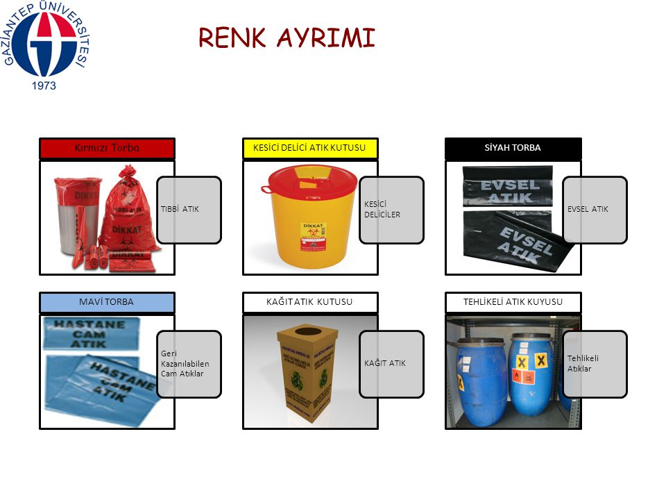

Slide 17
Hastane
Atıkları
Evsel Nitelikli Atıklar
A. Genel Atıklar
B. Ambalaj Atıkları
Tıbbi Atıklar
C. Enfeksiyöz Atıklar
D. Patolojik Atıklar
E. Kesici Delici Atıklar
F. Tehlikeli Atıklar
G. Radyoaktif Atıklar

Slide 18
Tıbbi Atıklar
İnsan doku ve organları
Kan ve vücut sıvısı bulaşmış atıklar
Hastalarla temas etmiş yemek artıkları
Bulaşıcı hastalık ve acil servis atıkları
İdrar ve dışkı kapları, dışkı ile bulaşmış eşyalar
Tek kullanımlık çamaşırlar
Ameliyat önlükleri, eldivenler, maskeler, drenaj tüpleri, entübasyon setleri
İzolasyon atıkları
Sargılar, bandajlar, pansuman atıkları
Zamanı dolmuş ilâçlar
Laboratuvar ve deney hayvanları atıkları

Slide 19
Enfeksiyonlardan Korunması Gereken En Önemli Alanlar
Yoğun Bakım Üniteleri,
Transplantasyon Üniteleri
Yanık Bakım Üniteleri,
Ameliyathaneler,
Doğum Birimleri
Sterilizasyon Üniteleri

Slide 20
Enfeksiyonların Kolayca Yayılabileceği Alanlar
Septik Ameliyathane Birimleri
Yoğun Bakım Üniteleri
Diyaliz Üniteleri ve
Çocuk Poliklinikleridir.

Slide 21
Orta Derecede Enfeksiyon Taşıyan Alanlar
Ambulans Ve Alanları
Poliklinikler
Laboratuvarlar
Mutfaklar
Çamaşırhaneler
Hasta Kabul Birimleri
Sanitasyon Alanları
Yüzey dezenfeksiyonu yüzeyi silme ve/veya sprey dezenfeksiyon yöntemi ile yapılır.

Slide 22
Tıbbi Aseptik Tekniklerin Etkili Olabilmesi İçin Dikkat Edilmesi Gereken Noktalar
Hastanede görevli tüm personel, tıbbi asepsi kurallarına uymalıdır.
Hasta ziyaretçilerinin hastaneye giriş ve çıkışları kontrol edilmeli ve gerekli ünitelerde galoş kullanımı zorunlu hâle getirilmelidir.
Her personel önlük giymelidir.
Hastane içi yüzeysel dezenfeksiyonu eğitimli personel tarafından yapılmalıdır.
Hastane atıkları eğitimli personel tarafından toplanmalı ve atık toplama merkezine getirilmelidir.

Slide 23
İzolasyon
Koruyucu bir uygulamadır
Enfekte hastadan çevreye mikroorganizmaların yayılması önlemek için:
  Hasta ile temas
  Atıkların imhası
  Özel oda
  Gömlek, maske, eldiven kullanımı
  Çift torba yöntemi

Slide 24
İzolasyon çeşitleri
Katı İzolasyon
Temas İzolasyonu
Solumun İzolasyonu
Enterik İzolasyon
Akıntı-salgı İzolasyonu
Kan-vücut Sıvıları İzolasyonu
Koruyucu-ters İzolasyon

Slide 25
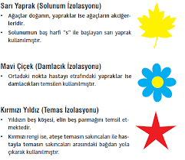
Solunum İzolasyonu
«Ağaçlar doğanın, yapraklar ise ağaçların akciğerleridir.»
Damlacık İzolasyonu
«Ortadaki sarı nokta bireyi, etrafındaki yapraklar ise damlacıkları temsil eder.»
Temas İzolasyonu
«Yıldızın beş köşesi bir elin beş parmağına kırmızı rengi ise ateş ile temasın sakınmaya benzetilir.»

Slide 26
İzolasyon Odalarında Eller
Hasta odasına girerken ve çıkarken,
Hastaya bakım vermeden önce ve sonra,
Enjektör, kateter, idrar torbası v.b. gereçleri kullanmadan önce ve sonra,
İlaçları ve yemekleri dağıtmadan önce mutlaka yıkanmalıdır.

Slide 27
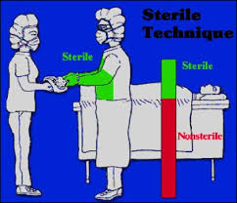
CERRAHİ ASEPSİ
Kuralları
ÇOK
Kesindir!

Slide 28
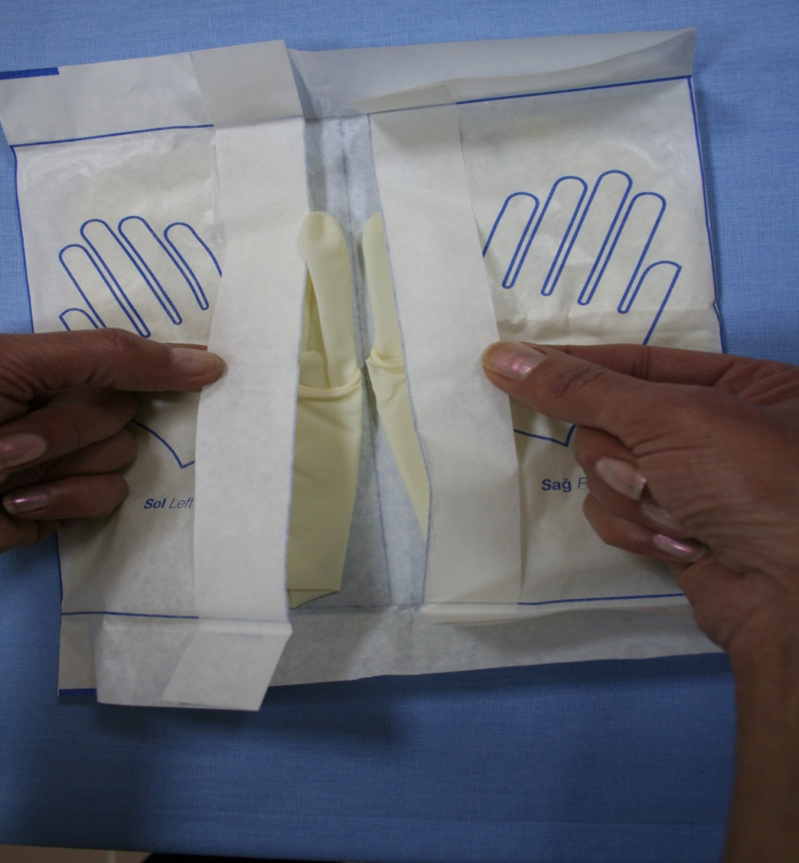
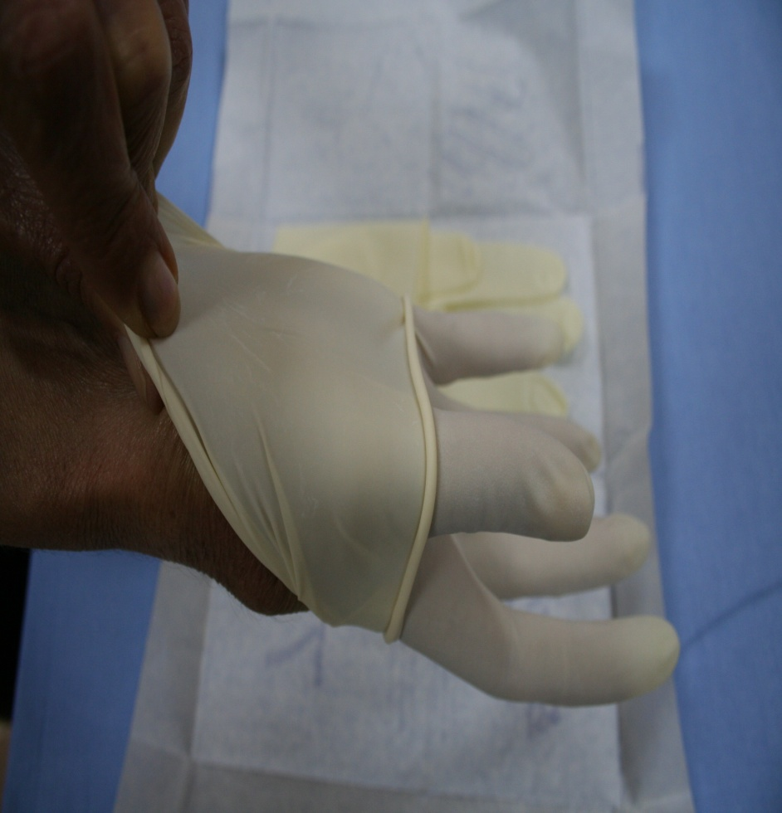
Steril Eldiven Giyme
1
2

Slide 29
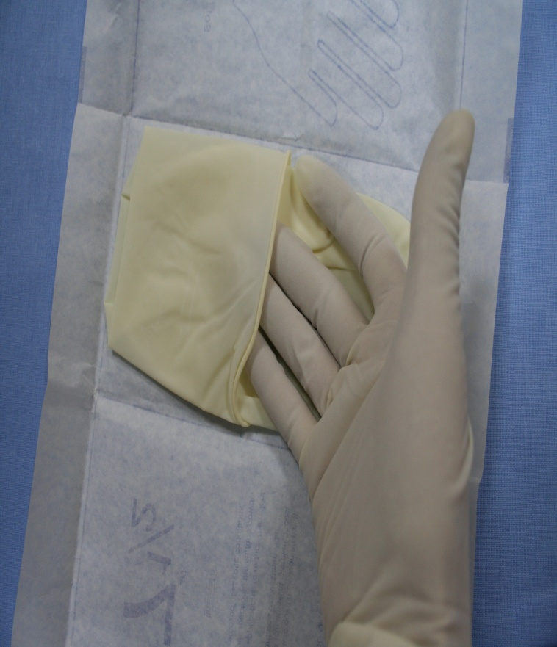
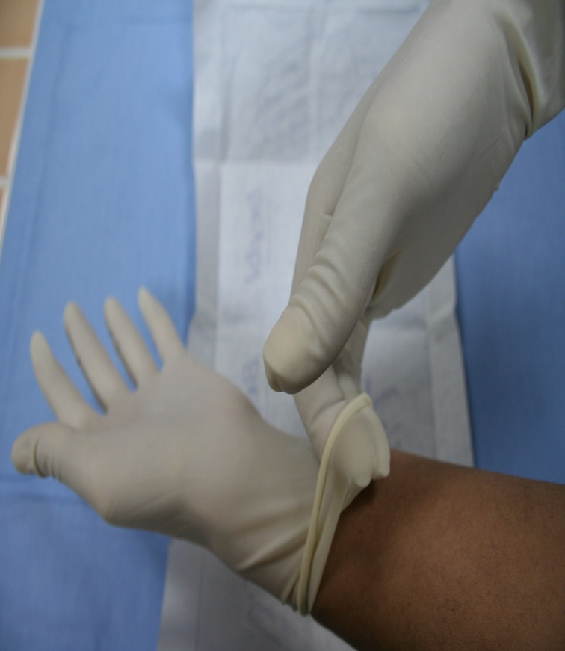
3
4

Slide 30
Eldiveni Kullandıktan Sonra Çıkartma

Slide 31
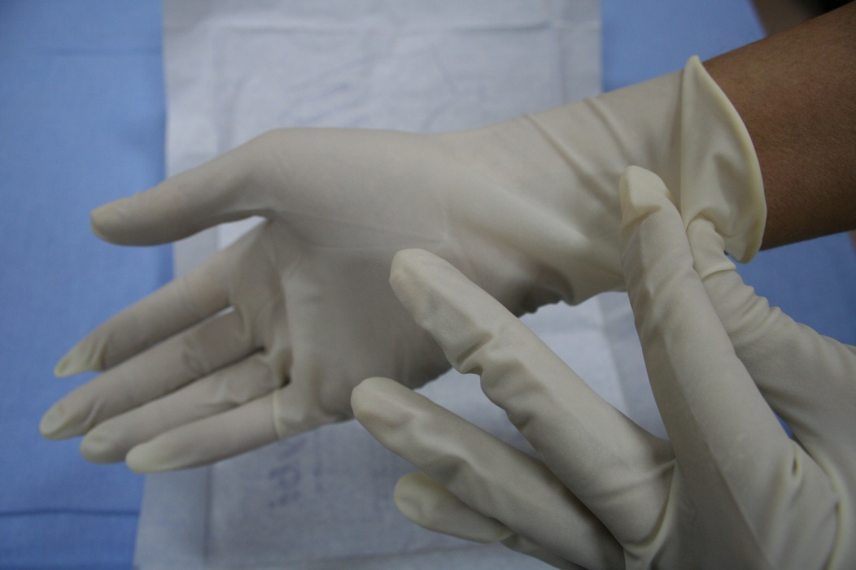
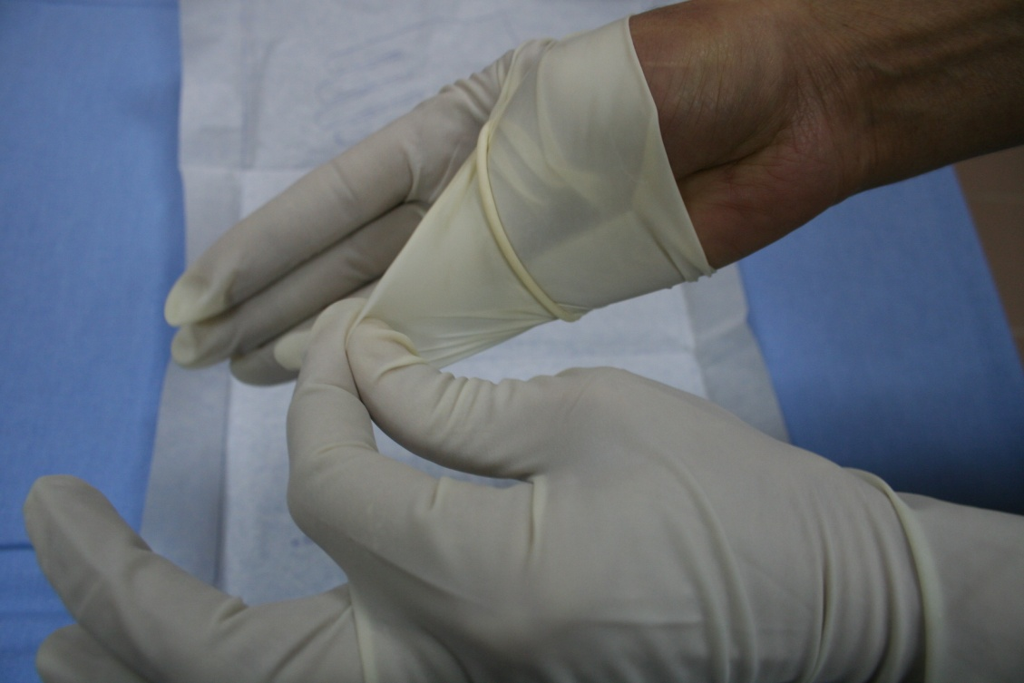
1
2

Slide 32
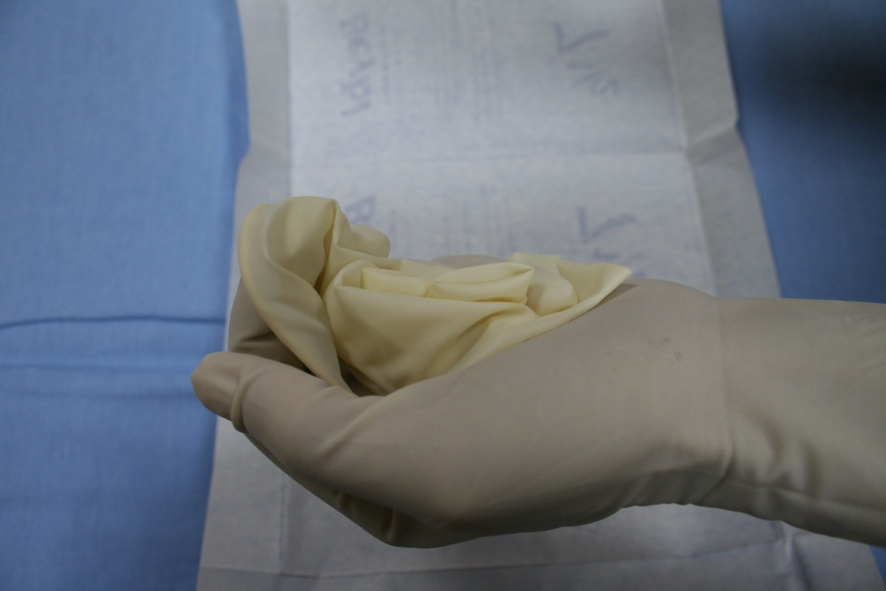
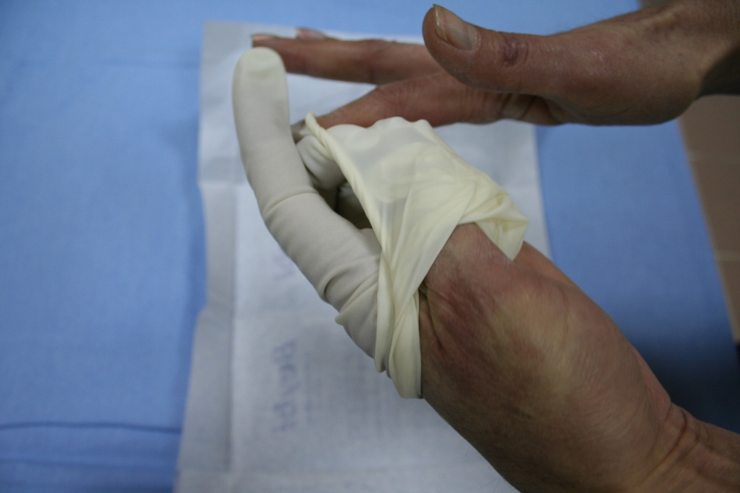
3
4

Slide 33
Eldiven Kullanımında Standartlar
İnvazif işlemlerden önce (IV kateterizasyon gibi),
Hastanın kan, vücut sıvısı ve derideki açık yarası ile temas etmeden önce,
İmmün yetmezlikli ve yenidoğanlara temas öncesinde,
Her türlü yara ile temastan önce,
Mikroorganizma bulaşım olasılığı yüksek olan aletlerle temastan önce,
İnfekte veya infeksiyon gelişmesi beklenen hastalarda.

Slide 34
Eldiven Kullanımında Standartları
Yoğun bakım ünitelerinde hastalarla temastan önce dikkat edilmesi gereken noktalar:
Eldiven sızdırmaz bir bariyer değildir. Çıkartıldıktan sonra eller yıkanmalıdır.
Doğrudan hasta bakımında eldiven kullanılabilir. Ancak temiz yatağa çarşaf sererken eldiven giymeye gerek yoktur.
Sorumsuz eldiven kullanımı infeksiyonun yayılmasına neden olur. Sağlık görevlilerinin sadece kendisini korumak kaygısı olduğunu gösterir.

Slide 35

Steril Alanın Özelliği
Steril alan, cerrahî işlemlerin yapıldığı alandır.
Steril alan, temiz, kuru ve düz yüzeye çok katlı steril kompreslerin serilmesi ile elde edilir.
Steril alana daima yüz dönük olmalı ve bu alanlar üzerine asla öksürülmemelidir.
Cerrahî işlem yapılacak bölümde çalışacak personel; öncelikle el antisepsisini yapmalı, steril gömlek, bone, maske ve eldiven giymelidir.

Slide 36

Cerrahi Asepsi
Steril bir alan ya da malzeme bel seviyesi üzerinde tutulmalıdır.
Steril alan görüş alanı içinde olmalı, steril alana sırt dönülmemelidir.

Slide 37
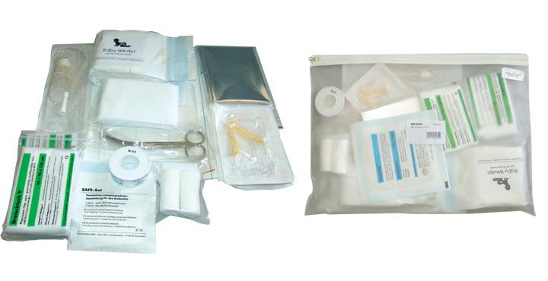
Cerrahi Asepsi
Vücut içine yerleştirilen tüm kateter, sonda ve tüpler steril teknik kullanarak yerleştirilmedir

Slide 38

Cerrahi Asepsi
Bir malzemenin sterilliğinden şüphe ediliyorsa;
steril olarak kabul edilmemelidir.

Slide 39
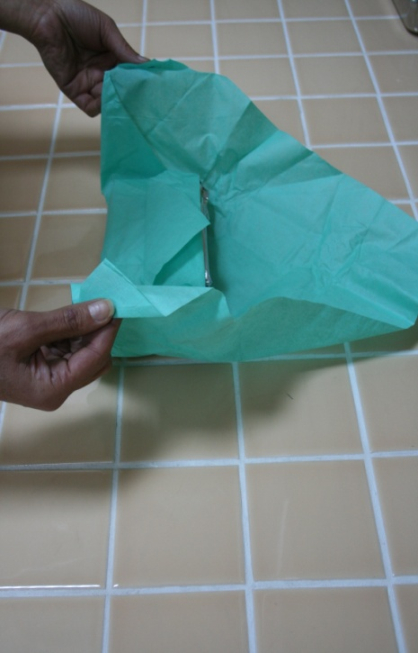
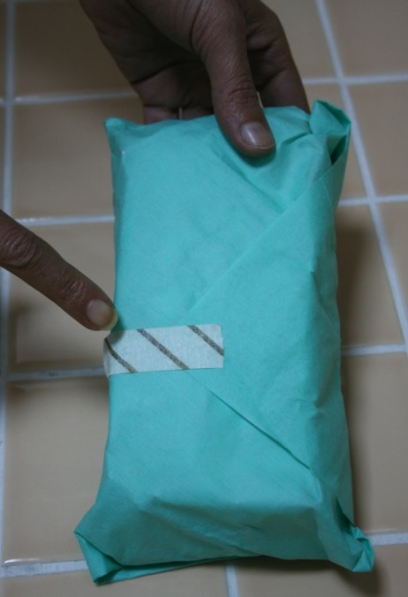
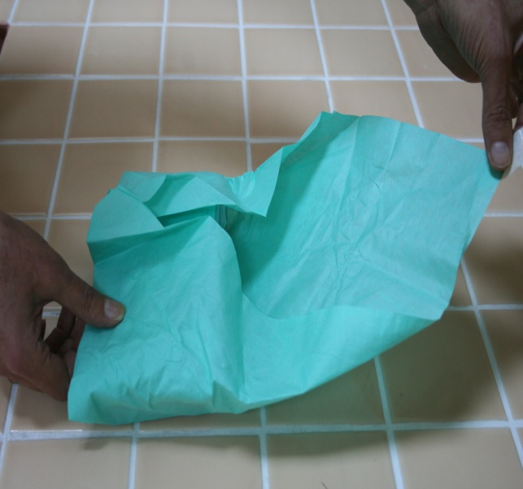
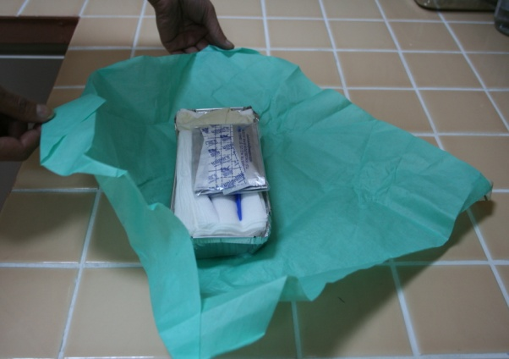
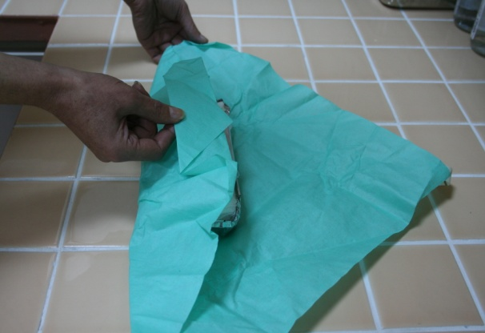
Steril Paket Açma

Slide 40
Dezenfeksiyonu Etkileyen Durumlar
Dezenfekte Edilecek Malzemelerin Temizliği
Dezenfektan Maddenin Yoğunluğu ve Dezenfeksiyon Süresi

Slide 41
Dezenfektan Solüsyon Seçiminde Dikkat edilmesi Gereken Durumlar
Bütün mikroorganizma türlerini kısa sürede öldürmelidir.
Etkisi, protein karşısında ortadan kalkmamalı, pH ve sıcaklık değişiklikleri ile azalmamalıdır.
Ucuz, bol olmalı, açık havada bırakıldığında bozulmamalıdır.
Dokulara toksik etkisi bulunmamalıdır.
Araç ve gereci bozmamalıdır.
Etkisi uzun süre devam etmelidir.
Yakıcı, kötü kokulu ve renk verici olmamalıdır.
Dayanıklı bir solüsyon elde etmek için istenilen konsantrasyonda su ile kolay karışabilmelidir.

Slide 42
Sık Kullanılan Dezenfektan ve Antiseptikler
Asit ve alkaliler
Tuzlar
Oksidan maddeler
Halojenler
Deterjanlar
Alkoller
Fenolle
Aldehitler
Boyalar
Gaz dezenfektanlar

Slide 43

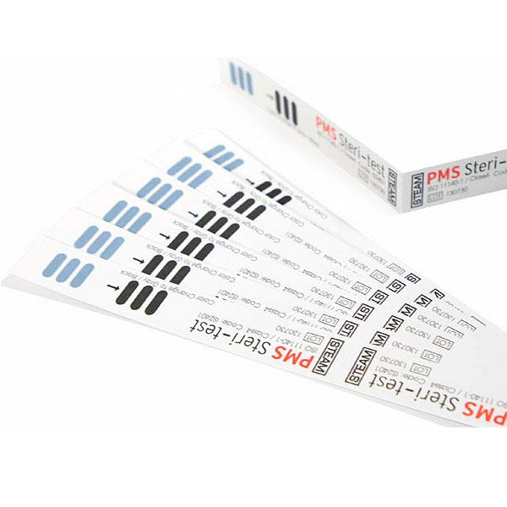
STERİLİZASYON VE YÖNTEMLERİ
Isı ile sterilizasyon Yöntemleri
Kimyasal Yöntemle Sterilizasyon
Filtrasyonla Sterilizasyon
Işınlar ile Sterilizasyon

Slide 44
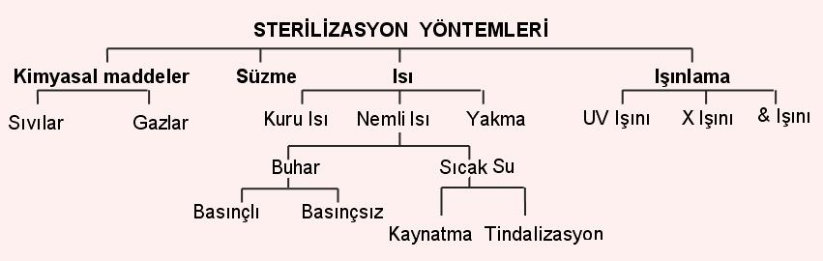
(Otoklav)
(Koch Kazanı)
(Benmari)

Slide 45
KAYNAKLAR
Atabek Aştı T., Karadağ A, Klinik Uygulama Becerileri ve Yöntemleri, Nobel Kitabevi, 2011.
Bektaş H., Klinik Hemşirelik Becerileri (Çeviri: Taylor S.), Nobel Tıp Kitabevi, 2015.
Berman A., Snyder S., Frandsen G., Kozier&Erb’s Fundamentals of Nursing Concepts, Process and Practice Tenth Edition, Pearson, 2016.
Birol, L. Hemşirelik Süreci, 10. Baskı, İzmir, Etki Yayınları, 2011; 54-58.
Erkal İlhan S, Ançel G, Hakverdioğlu Yönt G. Hemşirelik Tanıları, Girişimleri, Sonuçları. 1. Baskı, Andaç Yayınları Alter Yayıncılık, Ankara, 2017.
Kapucu S, Akyar İ, Korkmaz F. (Çeviri: Nursing Diagnosis Handbook). Hemşirelik Tanıları El Kitabı, 11. Baskı, Pelikan Yayınevi, 2018.
Karadağ A, Atabek Aştı T. Hemşirelik Esasları Hemşirelik Bilim ve Sanatı, İstanbul, Akademi Yayıncılık, 2016.
Potter PA, Perry AG, Stockert P, Hall A., Fundamentals of Nursing 8th Edition, Elsevier, 2013.
Wilkinson JM, Tras LS, Barnett KL, Smith MH, Fundamentals of Nursing (Two Volume Set) 3rd Edition, F.A. Davis Company Philadelphia, 2016.
Sabuncu, N., Alpar, Ş.E., Özdilli, K., Batmaz, M., Bahçecik, N., İlhan, S.E., Özhan, F., Dursun, S.: Hemşirelik Bakımında İlke ve Uygulamalar. Alter Yayıncılık, Ankara 2009.
Uysal N., Çakırcalı E., Hemşirelik Esasları İnsan Sağlığı ve Fonksiyonları, Palme Yayıncılık, 2015.
Taylor CR, Lillis C, LeMone P, Lynn P, Fundamentals of Nursing: The Art and Science of Nursing Care Seventh, North American Edition, Lippincott Williams & Wilkins, 2011.
Wilkinson JM, Tras LS, Barnett KL, Smith MH, Fundamentals of Nursing (Two Volume Set) 3rd Edition, F.A. Davis Company Philadelphia, 2016.

Slide 46
ÜNİTE SONU

